Slide 1
Postales desde la cuarentena

Slide 2
PRESENTACIÓN
La propuesta pretende ofrecer un espacio para la tramitación del malestar asociado a la situación de confinamiento e incertidumbre por la actual coyuntura, a partir de narrativas cortas. También constituye otra manera de “vivir la ciudad” y sus dinámicas y, así como “vivir la otra ciudad”, la ciudad despoblada.
Para ello, se propondrá la creación de postales, debido a que ofrece una narrativa visual y escrita. La propuesta va orientada a todo el personal de la Corporación Universitaria Remington y espera convertirse en una experiencia significativa de carácter institucional. No se requiere ningún tipo de habilidad de escritura, la expresión puede ser libre.

Slide 3
PROCEDIMIENTO:
Se enviará una invitación a toda la comunidad de la Corporación Universitaria Remington con un formulario breve que sirva a modo de consentimiento informado para publicar el resultado de las creaciones en el micrositio del área de Formación Humana. Rechazar el consentimiento no excluirá de la participación, solo no se publicará la participación.
La fotografía y el texto podrán representar cualquier aspecto de la cotidianidad del participante, si bien deberá cumplir con las siguientes condiciones:
No podrán aparecer rostros de personas o ninguno de sus rasgos distintivos.
La fotografía no deberá afectar la intimidad o privacidad de ninguna manera (por ejemplo, que en la imagen se vea a través de la ventana de un vecino).

Slide 4
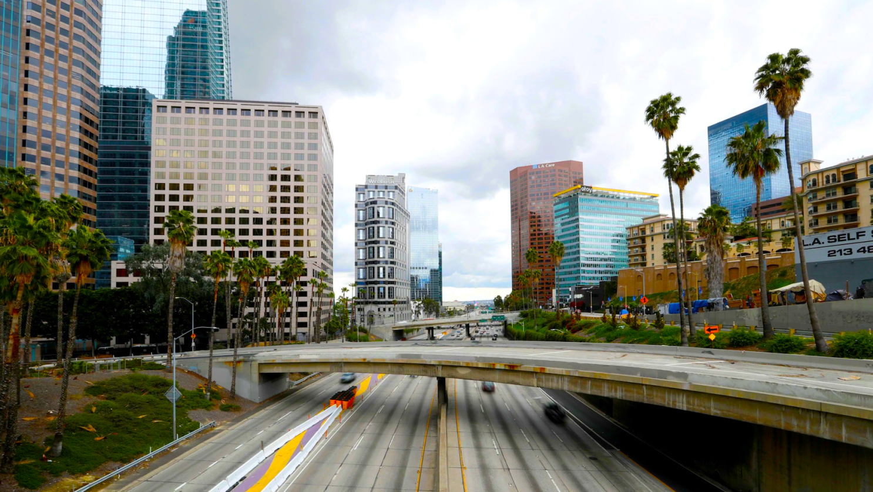
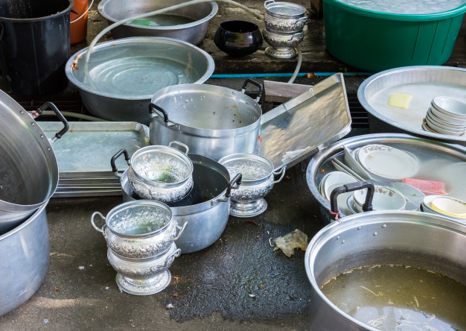
PROCEDIMIENTO:
Preferiblemente serán fotos de exteriores, exceptuando tomas cerradas de objetos al interior del hogar que no impliquen vulnerar la intimidad del participante.
No se admiten imágenes o textos con contenido soez, sexual o que atente de alguna manera contra algún grupo poblacional.
El texto tendrá una extensión máxima de 200 palabras.

Slide 5
PROCEDIMIENTO:
El participante enviará su aporte en este formato básico, donde incluirá:
Saludo (Queridos amigos, estimados colegas, vecinos, etc.)
Una narración breve a partir de la situación u objeto que ilustra la imagen.
Una pregunta acerca de lo que desearía saber de un interlocutor imaginario si recibiera una respuesta a su postal.
Despedida: Cordialmente, con afecto…
Nombre (sin apellido) o seudónimo.

Slide 6
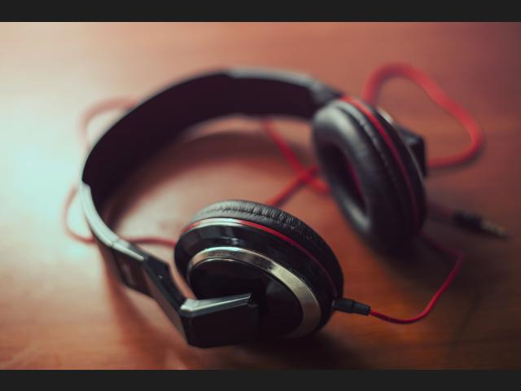
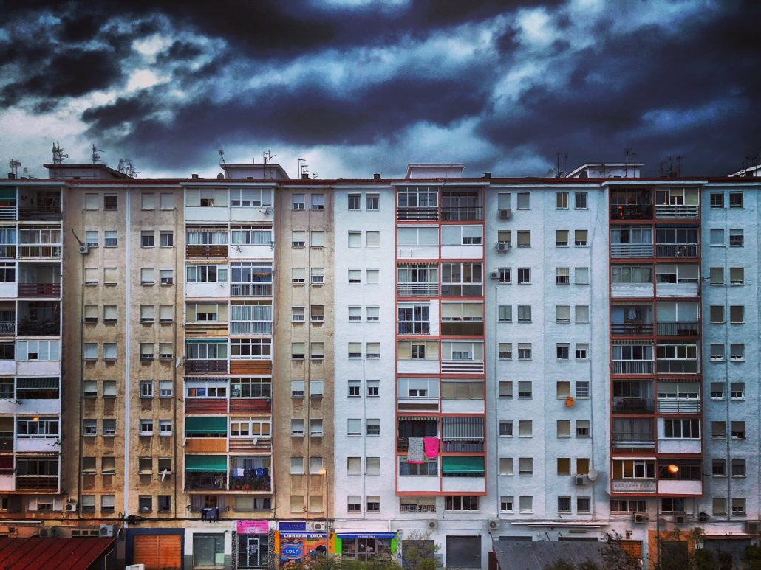
EJEMPLOS:
Hola compañeros:
Este es el mundo desde mi ventana, ver más ventanas. El apartamento es muy pequeño y de vez en cuando salgo a pasear al perro, la gente es muy necia y se reúne con los vecinos a beber y conversar. Por favor, ayudemos para que salgamos rápido de esto. ¿En tu barrio la gente sí es juiciosa?
Esperando tu respuesta, Sergio
Queridos amigos:
No puedo decir que me aburro, pues tengo mi música que me acompaña, sin la música esto sería muy duro. Vivo solo y sin la música me sentiría abandonado. ¿Cuéntame, qué música escuchas en este encierro?
Con afecto, Ana

